Slide 1
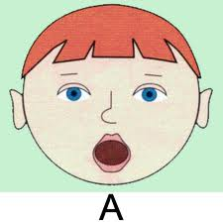
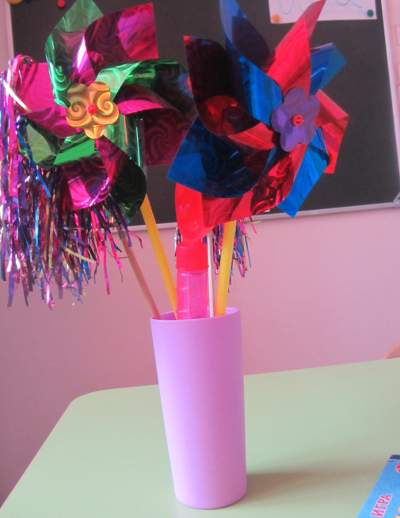
Центр «Будем говорить правильно» в средней группе
Зеркало с лампой дополнительного освещения.
2—3 стульчика или скамеечка.
Стеллаж или этажерка для пособий.
Наборы игрушек и комплекты предметных картинок для уточнения произношения в звукоподражаниях, уточнения произношения гласных и согласных раннего онтогенеза.
Наборы игрушек для проведения артикуляционной и мимической гимнастики.
Игрушки и тренажеры для
развития дыхания.

Slide 2
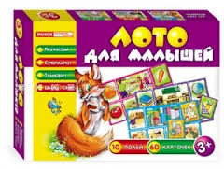
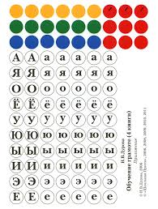
Предметные и сюжетные картинки по изучаемым лексическим темам.
Настольно-печатные дидактические игры, лото, домино по изучаемым лексическим темам.
Предметные и сюжетные картинки
для автоматизации и дифференциации
свистящих и шипящих звуков.
Настольно-печатные игры для формирования и совершенствования грамматического строя речи.
Раздаточный материал для звукового
и слогового анализа и синтеза
Настенный алфавит,
азбука на кубиках, слоговые таблицы.
Картотека словесных игр.

Slide 3
Особенности организации предметно-пространственной развивающей среды в старшей группе .
Прежде всего, следует учесть, что старший дошкольный возраст является сензитивным периодом развития речи. Л. С. Выготский отмечал, что в этом возрасте происходит соединение речи с мышлением. Речь постепенно превращается в важнейший инструмент мышления, поэтому именно в старшей группе нужно сделать акцент на развитие словаря, на усвоение понятий, и именно в этом возрасте полезно проводить с детьми словесные игры, игры-драматизации, активно использовать театрализованные игры.

Slide 4
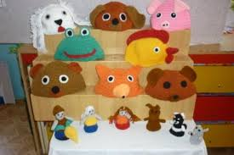
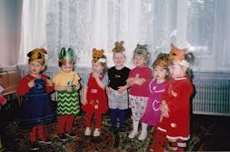
В центре «Играем в театр» должно быть представлено оборудование для проведения игр-драматизаций и театрализованных игр во всех видах театра (настольном, кукольном, пальчиковом, плоскостном и т.п.)
по нескольким хорошо знакомым детям сказкам.
К изготовлению декораций и костюмов для постановки представлений по этим сказкам обязательно привлекаются дети.

Slide 5
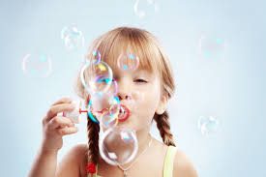
Центр «Будем говорить правильно» в старшей группе
Зеркало с лампой дополнительного освещения.
Стульчики или скамеечка для занятий у зеркала.
Полка или этажерка для пособий.
Пособия и игрушки для выработки
направленной воздушной струи
(тренажеры, «Мыльные пузыри»,
надувные игрушки,
природный материал).
Сюжетные картинки для автоматизации и дифференциации поставленных звуков в предложениях и рассказах.
Настольно-печатные игры для автоматизации и дифференциации поставленных звуков.

Slide 6
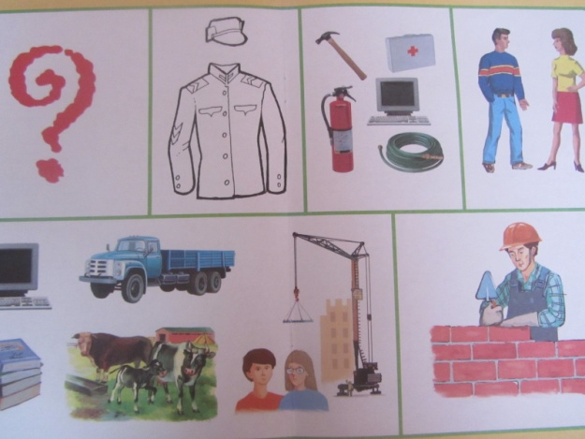
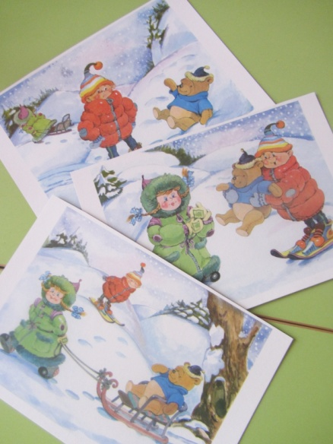
Сюжетные картинки,
серии сюжетных картинок.
«Алгоритмы» и схемы описания
предметов и объектов;
мнемотаблицы для заучивания
стихов и пересказа текстов.
Материал для звукового и слогового анализа и синтеза, анализа и синтеза предложений.
Игры для совершенствования навыков языкового анализа и синтеза («Слоговое лото», «Слоговое домино», «Определи место звука», «Подбери схему» и др.).
Игры для совершенствования грамматического строя речи.

Slide 7
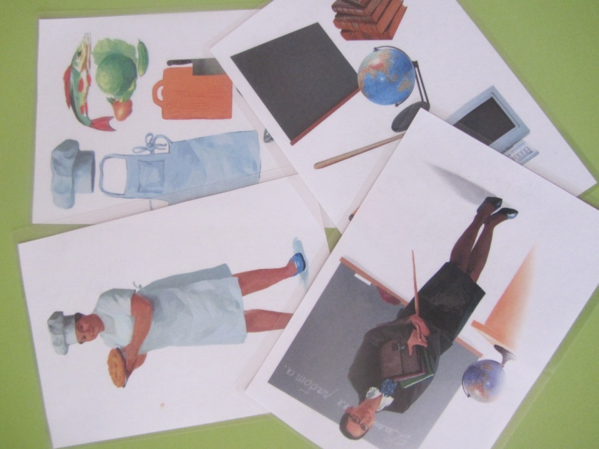
Лото, домино и другие игры по изучаемым лексическим темам.
Игры по направлению «Человек в истории и культуре» («От кареты до ракеты», «Вчера и сегодня», «Охота на мамонта» и др.).
Игры по направлению «Обеспечение безопасности жизнедеятельности» («Можно и нельзя», «Как себя вести?», «За столом»)

Slide 8
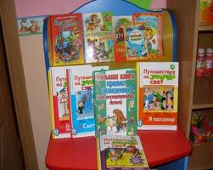
Особенности организации предметно-пространственной развивающей среды в подготовительной группе .
Именно в этом возрасте формируется мотивация готовности к школьному обучению, появляется потребность в знаниях и стремление к их совершенствованию, развиваются познавательные интересы. Это необходимо учитывать при организации предметно-пространственного развивающего пространства в группе.
Так, в групповой библиотеке
необходимо иметь достаточное
количество доступной для детей
справочной литературы по
разным отраслям знаний, детские энциклопедии и атласы.

Slide 9
Дошкольники этого возраста используют различные виды речи, у них появляется интерес к слову, они активно занимаются словотворчеством, самостоятельно придумывают сказки и рассказы.
К моменту окончания подготовительной группы у дошкольников с недоразвитием речи должно быть преодолено отставание в речевом развитии.
Нужно предоставить детям возможности для усвоения родного языка и экспериментирования со словом.

Slide 10
Центр «Будем говорить правильно» в подготовительной группе
Зеркало с лампой дополнительного освещения.
Стульчики для занятий у зеркала.
Полка или этажерка для пособий.
Пособия и игрушки для развития дыхания («Мельница», «Вертолет», «Мыльные пузыри», бумажные птички-оригами и т.п.), дыхательные тренажеры.
Картотека предметных и сюжетных картинок для автоматизации и дифференциации звуков всех групп.
Настольно-печатные игры для автоматизации и дифференциации звуков всех групп.

Slide 11
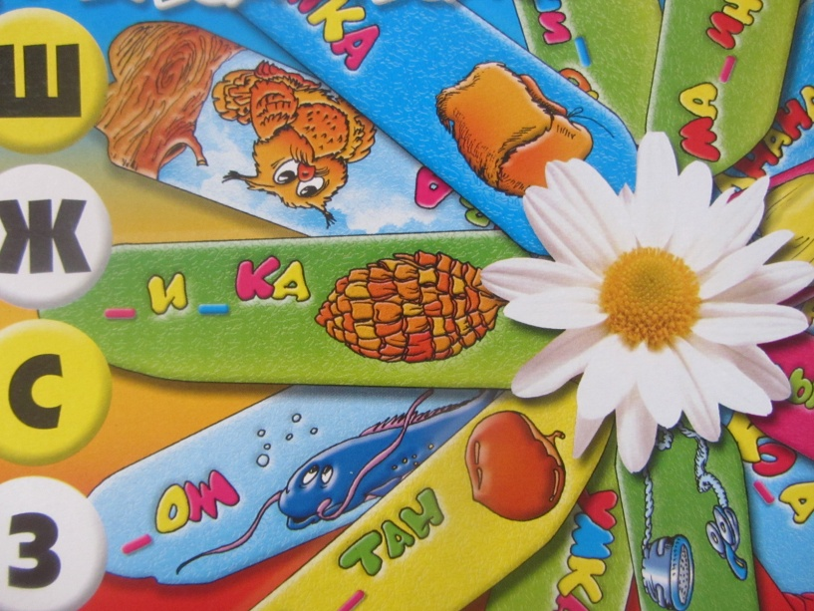
Картотека предметных картинок по всем изучаемым
лексическим темам.
Сюжетные картины.
Серии сюжетных картин.
Алгоритмы, схемы, мнемотаблицы.
Материалы для
звукового и слогового
анализа и синтеза, анализа и синтеза предложений
Игры для совершенствования грамматического строя речи.
Лото, домино, игры-«ходилки» по изучаемым темам.

